Slide 1
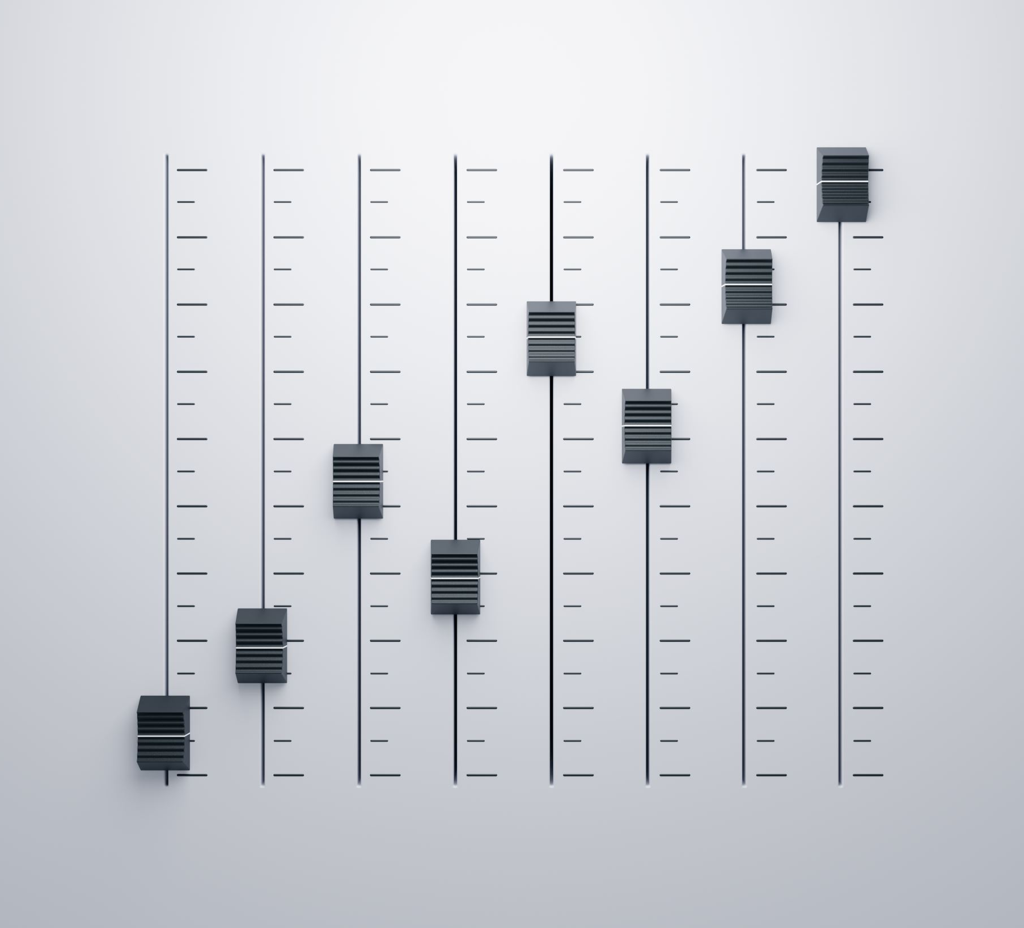


Option Musique Facultative
De la Seconde à La Terminale

Slide 2

Pour Qui ?
Pour tous les élèves! Aucun niveau musical exigé !
Pour le plaisir de découvrir et pratiquer la musique ensemble !
Quel que soit ton parcours: autodidacte, issu d'une école de musique ou d'un conservatoire : l'important est d'aimer la musique et d'être motivé !
Si tu as envie de vivre une aventure humaine et culturelle exceptionnelle cette option est faite pour toi !

Slide 3
Les Cours en Option Musique
2 ou 3 heures de cours hebdomadaire dispensées au Lycée Albert Einstein ainsi qu'au Conservatoire du Gard rhodanien.
Evaluation en contrôle continu ( pas d'épreuve au BAC mais une moyenne comptant dans le contrôle continu pour le Bac et permettant d'avoir des points supplémentaires ).
Des projets artistiques PAR les élèves et POUR les élèves !

Slide 4

Projets Musicaux
Des rencontres avec différents intervenants,
DES CONCERTS et spectacles,
des projets d'interpretation et de creation,
Des partenariats avec Des Acteurs locaux tels QUE La moba, la mediatheque, LE CONSERVATOIRE...
UN TARIF PREFERENTIEL AU CONSERVATOIRE POUR LES ELEVES DE L'OPTIOn !

Slide 5

Ce que l'Option Musique va t'apporter
. Elargissement et enrichissement de ta Culture musicale ( Ecouter, comparer, partager, argumenter et commenter ).
. Développer ton esprit critique ( débats, échanges , recherche, présentation de sa production ) et tes capacités d’expression à l’oral ( organiser une recherche , méthodologie, rigueur de présentation ).
. L’affirmation de soi, la communication et la coopération.
. Développer des aptitudes à l’oral, à la formalisation, à la présentation de tes idées, à l’argumentation, et te familiariser au contact d’un auditoire.
Autant de compétences nécessaires à l’épreuve du Grand Oral du Baccalauréat...

Slide 6

Parcours Post-BAC
L'option Musique permet d'intégrer de multiples formations supérieures et d'apporter une singularité au profil du futur étudiant. Les filières universitaires et les classes préparatoires aux grandes écoles recherchent ce profil d’étudiant. Il met en valeur la capacité de travail, l’acquisition de compétences transversales, les qualités d’ouverture d’esprit, de coopération, d’analyse, de créativité…

Slide 7
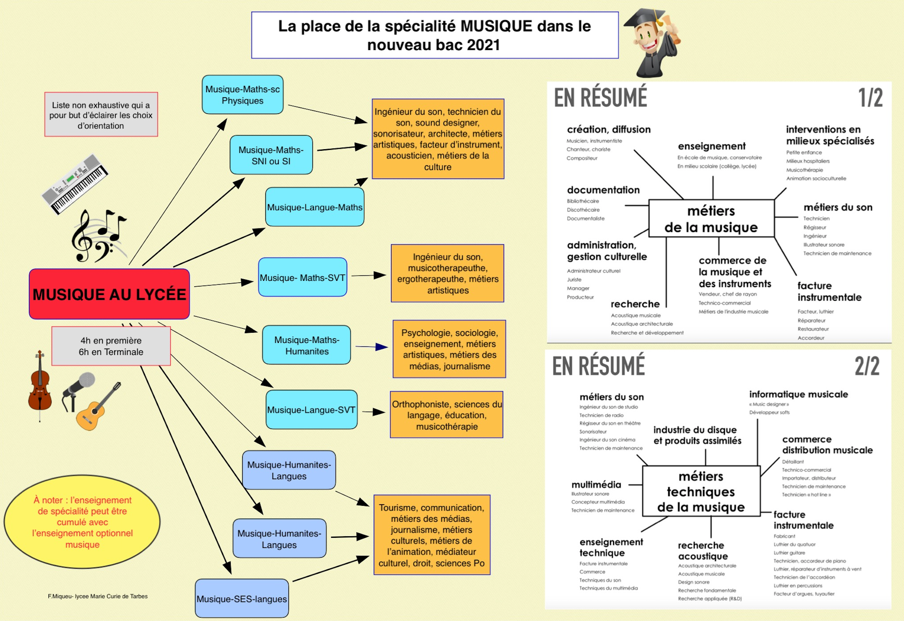
L'Option Musique depuis 2021

